Slide 1
Polaris controller
开发实战

Slide 2
基本原理
监控资源crud
事件buffer
K8s cleint本地存储

Slide 3
支持自定义事件处理函数

Slide 4
Polaris controller 位置

Slide 5
当前支持的同步类型
命名空间
服务
实例

Slide 6
当前缺陷
北极星服务端停机重启后，资源无法同步
北极星服务端删除服务后无法恢复

Slide 7
定时对账解决方案
api
K8s server
Polaris controller
Sync through api
定时任务
Polaris server
K8s client
Local cache
update
diff
informer
handler
watch
Resync cache

Slide 8
停机同步解决方案
健康检查
api
K8s server
Polaris controller
clear
定时任务
Polaris server
K8s client
Local cache
diff
informer
handler
watch
Resync cache

Slide 9
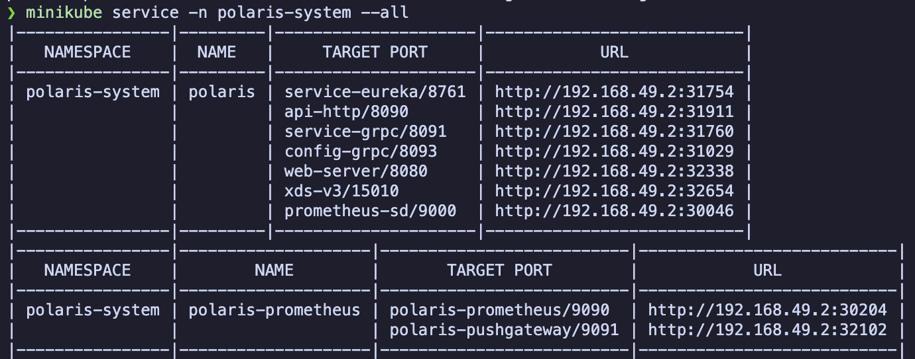
本地开发环境推荐
eval $(minikube docker-env)
minikube service –n polaris-system --all
minikube dashboard

